Slide 1
Git的使用
一>.git的介绍
二>.准备工作（下载git）
三>.安装、配置
1.安装git
2.产生.ssh文件
3.建立github连接
四>. Git Bash的使用
五>.Eclipse上git的使用
1.在eclipses上配置git
2.Eclipse使用git提交代码

Slide 2
Git介绍
git是 一个分布式的版本控制系统，在Git中并不存在主库这样的概念，每一份复制出的库都可以独立使用，任何两个库之间的不一致之处都可以进行合并
Git优点
1.分支更快、更容易 (在Git中并不存在主库概念，每一份复制出的库都可以独立使用，任何两个库 之间的不一致之处都可以进行合并)
2.支持离线工作,本地提交可以稍后提交到服务器上
3. Git 提交都是原子的，且是整个项目范围的，而不像svn中一样是对每个文件的
4. Git 中的每个工作树都包含一个具有完整项目历史的仓库。
5.具有reset功能，在开发开始的时候首先checkout出代码，然后建立一个分支，开始开发。修改代码后，提交（仅在本地保存版本信息，未提交到服务器）。等一个任务完成后合并到主干，然后提交到代码服务器。也就是上面提到的离线开发。由于分支是在本地建立的，所以不管是提交还是建立分支，合并分支，速度都会很快。

Slide 3
准备工作
1. Windows环境下载git地址: http://code.google.com/p/msysgit/；
2. Github:在https://github.com/上注册一个账户
github介绍
Github可以托管各种git库，并提供一个web界面

Slide 4
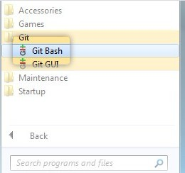
Git安装、配置
点击你下载的git,根据提示经行安装
注册github和设置ssh密钥
1.注册地址为:https://github.com
2.设置ssh密钥
打开git bash

Slide 5

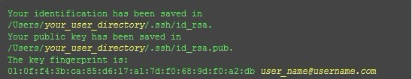
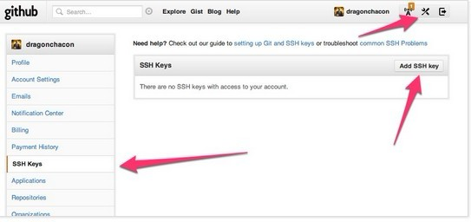
2.两次输入你要设置的密码，然后按enter
1.输入email地址，该emai为你注册在github上的email
3.成功显示
4.在github里面设置ssh keys

Slide 6
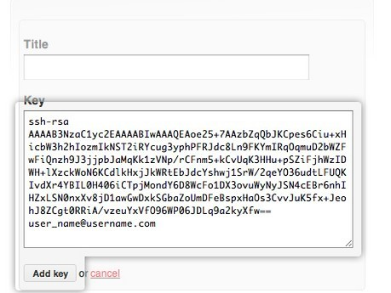

5.在.shh下的id_rsa.Pub用文本格式打开 复制里面内容，注意不要复制到空格，然后填进key里面
6.检查是否建立连接
7.建立连接以后会显示信息如下

Slide 7
git常用命令介绍
git init
创建一个数据库。
git clone
复制一个数据到指定文件夹
git add 和 git commit
把想提交的文件add上，然后commit这些文件到本地数据库。
git pull
从服务器下载数据库，并跟自己的数据库合并。
git fetch
从服务器下载数据库，并放到新分支，不跟自己的数据库合并。
git whatchanged
查看两个分支的变化。
git branch
创建分支，查看分支，删除分支
git checkout
切换分支
git merge
合并分支，把目标分支合并到当前分支
git config
配置相关信息，例如email和name
git log
查看版本历史

Slide 8
git show
查看版本号对应版本的历史。如果参数是HEAD查看最新版本。
git tag
标定版本号。
git reset
恢复到之前的版本
----mixed 是 git-reset 的默认选项，它的作用是重置索引内容，将其定位到指定的项目版本，而不改变你的工作树中的所有内容，只是提示你有哪些文件还未更新。
--soft 选项既不触动索引的位置，也不改变工作树中的任何内容。该选项会保留你在工作树中的所有更新并使之处于待提交状态。相当于再--mixed基础上加上git add .
--hard 把整个目录还原到一个版本，包括所有文件。
git push
向其他数据库推送自己的数据库。
git status
显示当前的状态。
git mv
重命名文件或者文件夹。
git rm
删除文件或者文件夹。
git help
查看帮助，还有几个无关紧要的命令，请自己查看帮助

Slide 9
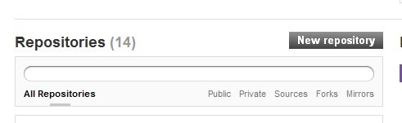
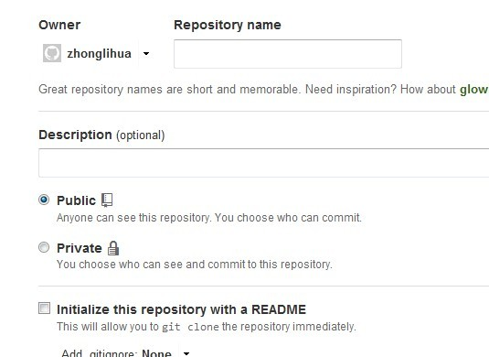
使用github（用命令行来提交代码）
1.先在github上建立资源库(Hello-Wrold)

Slide 10
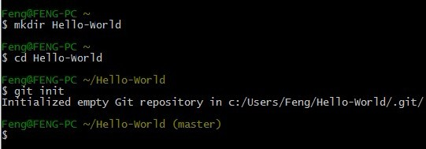
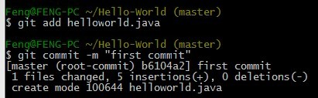
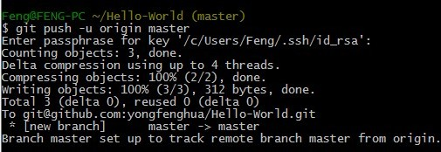
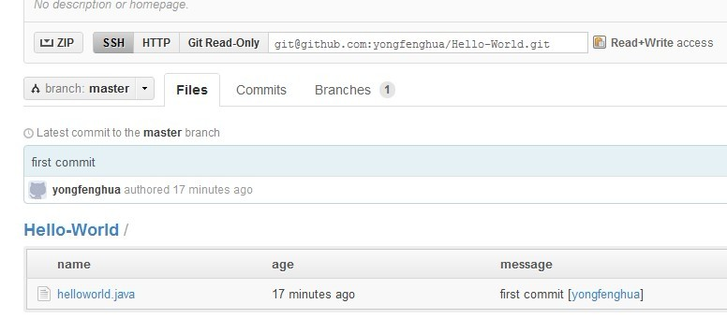
1.在git bash里创建并进入Hello-Wrold目录，用git init初始版本库
2.用git add跟踪我们要提交的文件，然后commit，记得用-m设置提交说明
3.然后push到远程

Slide 11
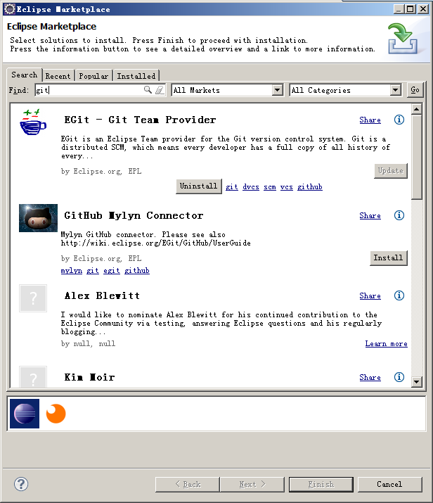
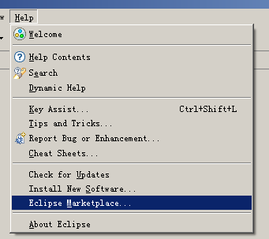
Eclipse上Git使用
1.在Eclipse上安装git插件

Slide 12
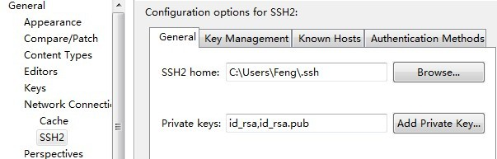
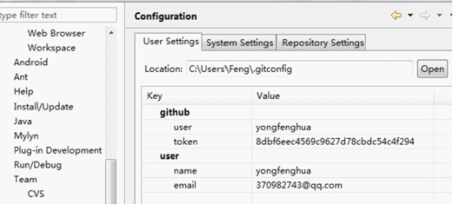
ssh：windows>preferences>general>network connection>ssh
Ssh2 home:为你.ssh的地址，private keys:为公钥和私钥，不能错
配置个人信息，最重要的是user.name和user.email
l Preferences > Team > Git > Configuration
（如果你已经用命令行配置，这里可以直接看你的配置，不用再配）

Slide 13
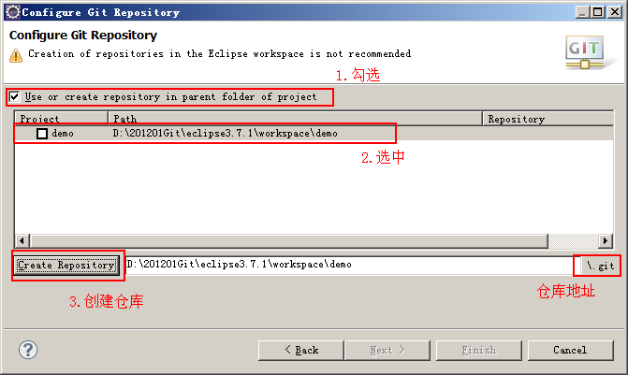
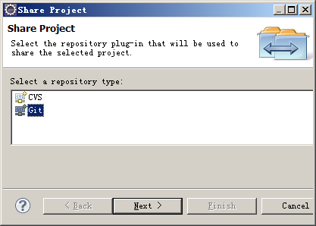
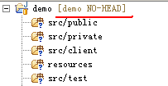
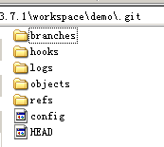
如果我要把eclipse中的demo传到自己的github上去，步骤如下
先在github里面创建名为demo资源库（前面已说创建方法）
demo右击 > Team > Share Project 选择GIT
创建仓库后，在$workspace\demo目录下的.git文件夹，就是git的仓库地址。
Eclipse中的project也建立git版本控制，此时未创建分支，处于NO-HEAD状态
文件夹中的符号“？”表示此文件夹出于untracked状态，这样就成功创建GIT创库此时我们尝试做一次提交。Team->Commit

Slide 14

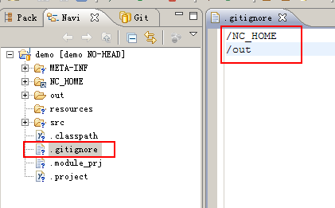
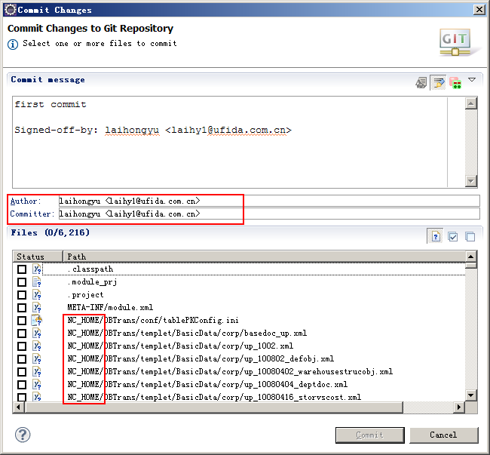
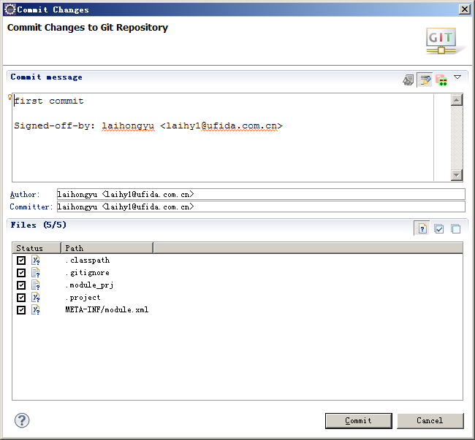
如下图所示，Author和Committer会默认为Git配置的用户信息。下面的Files窗口中可以看到此次提交的文件，其中有非常多带有NC_HOME的文件，此时可以猜测出，在我们的project中链接的NC_HOME也被GIT默认到版本控制中了，如下图
显然NC_HOME和out是不需要进行版本控制的，我们可以通过配置.gitignore来排除这两个文件夹
打开Navigator窗口，在project根目录中添加.gitignore文件，将需要排除控制的目录写入.gitignore文件中
再次尝试commit，需要提交的文件已经被过滤

Slide 15

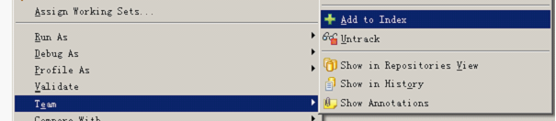




首次提交后，会自动生成master分支
然后在public中新建一个文件，可以看到图标依然是问号，处于untracked状态，即git没有对此文件进行监控
通过Team -> Add to index可以将文件加入git索引，进行版本监控
可以看到图标显示也有了变化（EGIT中只要Commit就可以默认将untracked的文件添加到索引再提交更新，不需要分开操作）
也可以通过Team -> Untrack将文件从索引控制中排除。
将此次新增的文件commit到仓库中，文件将处于unmodified状态
然后修改文件的内容，文件将处于modified状态

Slide 16


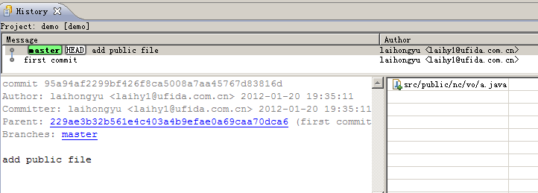
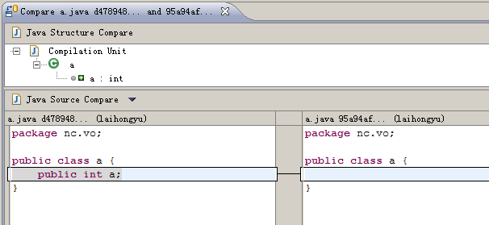
Team -> Show in history可以查看版本历史提交记录
可以选择对比模式

Slide 17
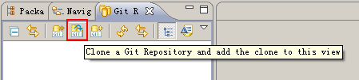
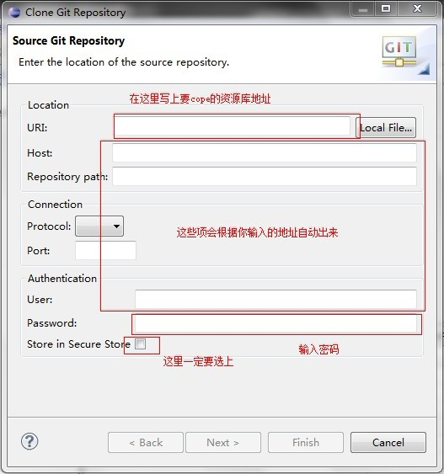
打开GIT资源库窗口 1 .
选择克隆资源库 2.

Slide 18
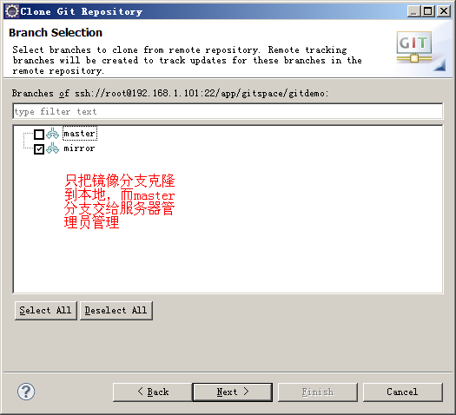
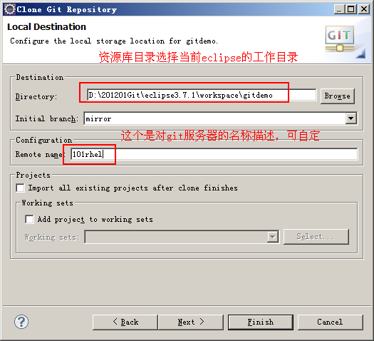
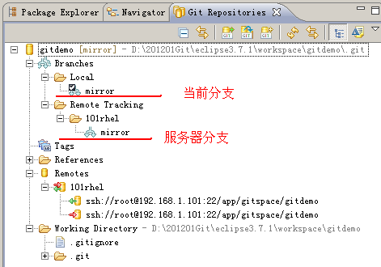
4.
3.
5.

Slide 19
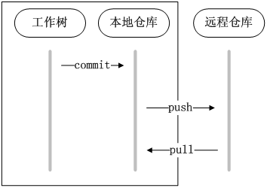
克隆服务器端仓库后，会在本地建立一个一样的仓库，称本地仓库。在本地进行commit操作将把更新提交到本地仓库，然后可以将服务器端的更新pull到本地仓库进行合并，最后将合并好的本地仓库push到服务器端，这样就进行了一次远程提交

Slide 20
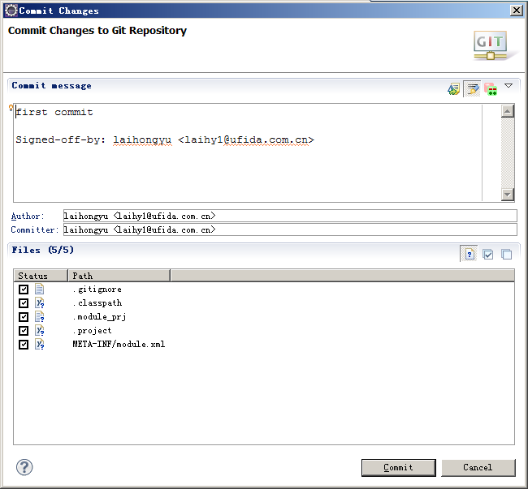
先提交一次到本地仓库

Slide 21
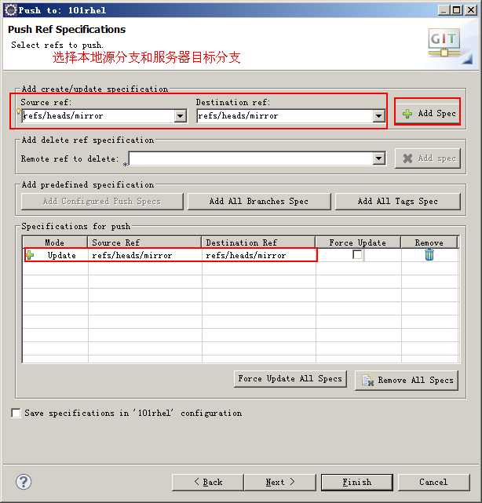
然后push到服务器端的mirror分支，Team -> remote -> Push

Slide 22
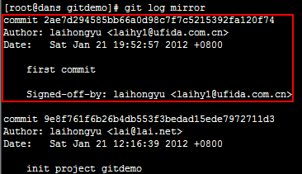
完成推送后，可以在服务器端mirror镜像的log中查看到此次记录

Slide 23
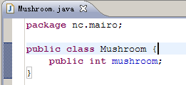
多人协作开发的情况下，往服务器推送更新时难免出现冲突，所以推送之前需要解决服务器端的最新版本和本地仓库的冲突。Pull操作就是把服务器端的更新拉拢到本地仓库进行合并，解决好合并冲突后，就可以顺利push到服务器分支了
假设现在Mairo兄弟在用GIT协作开发NewSuperMairoBro游戏，目前服务器端的mushroom.java文件的内容如下：

Slide 24



MairoBro克隆出代码后，Mairo哥哥做了如下修改
Mairo弟弟做了如下修改
然后Mairo弟弟先push代码，Mairo哥哥使用pull来合并本地仓库和远程仓库，将发行文件出现冲突，此时GIT会自动合并冲突的文件，如下图所示：

Slide 25
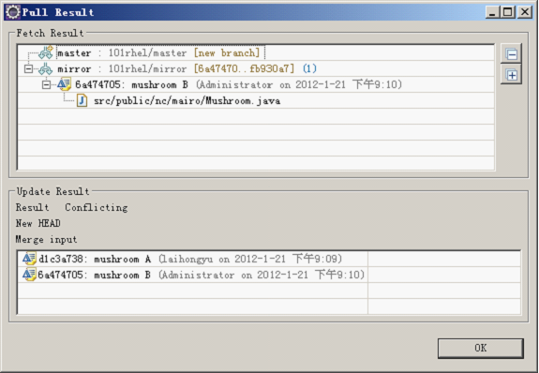
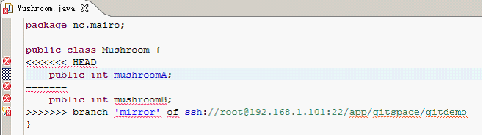

Slide 26
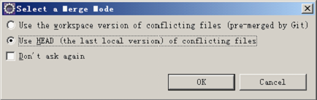
很明显自动合并的冲突文件不能直接使用，我们可以手动调整，右键发生冲突的文件，选择Team -> Merge Tool
第一项是将GIT自动合并过的文件和服务器端文件进行对比
第二项是用本地最新版本的文件和服务器端文件进行对比，建议用此项

Slide 27
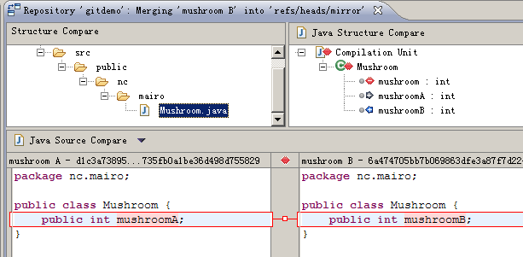
接下来就是对比界面

Slide 28


Mairo哥哥将冲突文件修改如下
然后右键点击此冲突文件，选择Team -> Add to index再次将文件加入索引控制，此时文件已经不是冲突状态，并且可以进行提交并push到服务器端

Slide 29
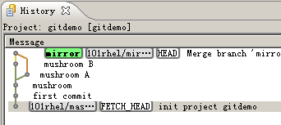
解决合并冲突后，Mairo弟弟只需要将服务器中合并后的版本pull到本地，就完成了一次协作开发的代码合并。从历史记录中可以看到，从mushroom开始历史进入分支，先是mushroomA的记录，然后是mushroomB的记录，最后历史分支合并。

Slide 30


Rebase和Merge操作最终的结果是一样的，但是实现原理不一样
从上面的MairoBro例子可以知道pull大概对历史记录进行了怎样的合并操作，其实默认pull的操作就是一个分支的merge操作，如下图重现一下
Mairo弟弟的提交记录如下
Mairo哥哥的提交记录如下

Slide 31
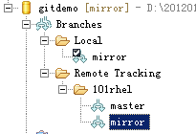
首先是Mairo弟弟把更新push到服务器，这样服务器端的记录就和Mairo弟弟本地的记录是一样的，接着Mairo哥哥执行pull操作，现在分析下pull是如何操作的
l pull默认就是先把服务器端的最新记录更新到本地的Remote Tracking中对应的mirror分支
l 接着对Local的mirror分支和Remote Tracking的mirror分支进行merge操作

Slide 32
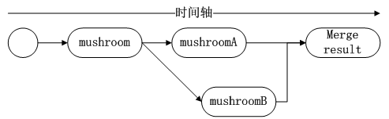
Merge操作后的结果就是会新增加一个merge记录节点，如下所示：
从上图可以看出，mushroomA是在mushroomB之前的，这个时间关系不取决于谁先执行push，而取决于本地仓库中谁先执行commit。所以merge会按照时间顺序严格的记录每一次commit

Slide 33

接下来看看rebase，其实rebase也是把两个分支进行合并的操作，当Mairo弟弟push更新后，服务器端的mirror分支的历史如下
Mairo哥哥本地的历史如下：
现在Mairo哥哥不是执行merge操作，而是执行rebase操作，最后结果如下

Slide 34
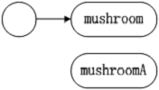
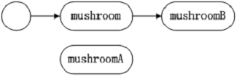
很明显的区别是没有出现分支的记录，而且注意到mushroomA*，请注意这个记录和mushroomA不是同一个记录，我们先分析下rebase操作下，Mairo哥哥的历史记录都做了哪些变化
l 先将当前分支的更新部分保存到临时区域，而当前分支重置到上一次pull的记录
l 然后将服务器端的更新添加到当前分支，此时当前分支和服务器端分支是一样的

Slide 35

l 最后将原分支的更新部分mushroomA提交到当前分支的后面，就是要在mushroomB的后面添加mushroomA的更新，当然此时更新记录已经不是之前的mushroomA了，如果出现冲突则使用对比工具解决冲突，最后记录变成mushroomA*。
如果Mairo哥哥提交过mushroomA1、mushroomA2、mushroomA3，那么执行rebase后会对mushroomA1、mushroomA2、mushroomA3分别顺序执行上图所示的合并，最后记录为mushroomA1*、mushroomA2*、mushroomA3*。很显然rebase操作更复杂，冲突的概率也更高，并且不是按照时间顺序记
对于一个多人开发团队频繁提交更新的情况，如果使用merge会使得历史线图非常复杂，并且merge一次就会新增一个记录点，如果使用rebase就是完全的线性开发

Slide 36
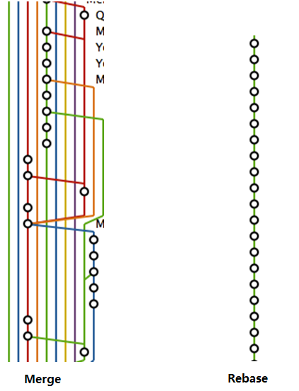


如右图所示是Merge和Rebase的两个结果，显然你不想要merge的混乱结果吧，你能告诉我merge图中那条线是master分支吗？
所以给出如下建议，如果同一文件反复修改或提交次数比较多，预期会出现很多的conflict，那么可以使用merge合并，仅需要解决一次冲突即可（不过，大范围主题式的修改，是不是应该事先就新开一个分支呢？）；如果修改范围小，预期conflict少，则建议使用rebase。
EGIT中默认的pull操作是Fetch+Merge，如果要用rebase，可以分开操作。先执行Fetch更新remote tracking，再执行rebase进行合并（下一小节将介绍rebase操作）。或者修改pull的默认操作，在.git/config文件中配置：
上述配置只对mirror分支有效，也可做全局配置，在$HOME/.gitconfig中配置，windows系统如果没有配置HOME变量的话就默认在$documents and settings/ USER目录下：

Slide 37
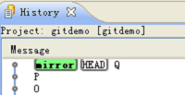
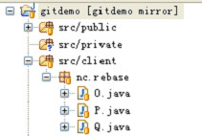
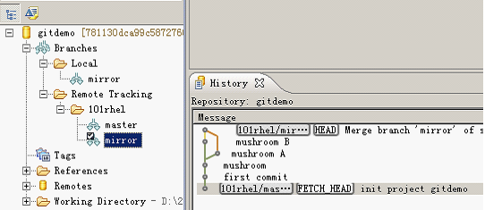
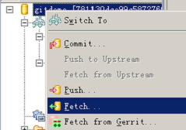
MairoBro来做fetch和rebase的测试，首先Mairo弟弟在client中添加文件OPQ分别提交，并push到服务器，如图：
此时服务器端的历史已经被更新，但是Mairo哥哥的remote tracking中mirror分支并没有更新到最新的记录，如图：
所以需要更新remote tracking中的分支，使得它与服务器端的分支同步，右键点击资源库选择Fetch

Slide 38
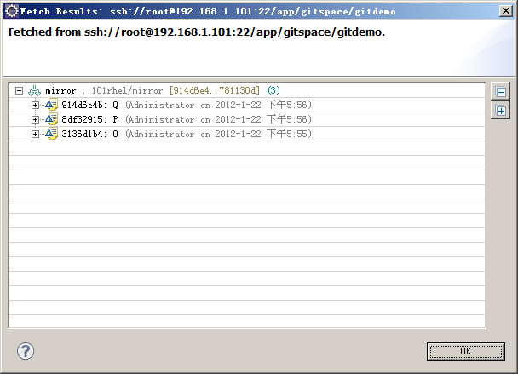
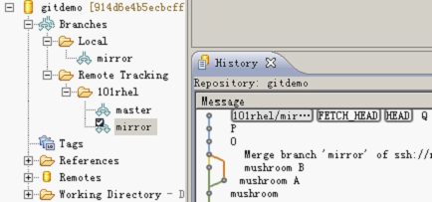


这样就更新了本地的remote tracking中的分支，使得它和服务器端分支同步。
然后Mairo哥哥在本地的private中添加文件ABC，并分别提交到本地仓库中。

Slide 39




然后将本地mirror分支和remote tracking中的mirror分支进行rebase，先checkout本地mirror分支 ，然后右键点击选择Rebase
然后将本地mirror分支和remote tracking中的mirror分支进行rebase，先checkout本地mirror分支 ，然后右键点击选择Rebase
如上图可以看到历史记录的顺序是OPQABC，已经rebase成功，接着push到服务器即可

Slide 40


GIT中有三种重置功能，分别是soft、mixed、hard，区别如下：
l Soft - 当前分支重置到指定commit记录位置，索引和工作树不变；
l Mixed - 当前分支重置到指定commit记录位置，索引被更新，工作树不变；
l Hard - 当前分支重置到指定commit记录位置，索引和工作树都更新。
先做soft的测试，新建Soft.java文件，可以看到此文件未添加到索引控制
先进行一次提交，提交后在History窗口中重置此次提交，如图

Slide 41



重置后查看工作树，如图
从上图可以看出，soft文件还存在，说明重置没有改变工作树，而且soft文件不是“问号”图标，说明已经添加到索引，说明索引也没有变。唯一重置的是历史记录。
然后新建Mixed.java文件，此时Mixed.java也没有添加到索引控制，然后提交。
在History窗口中重置

Slide 42


重置后再查看工作树，结果如下：
可以看到Hard.java文件已经不存在了，说明索引和工作树都被更新
这里只是介绍了基本的用法，Git还有很多的命令要在我们用的过程中研究，大家有遇到问题可以提出来一起学习

